Slide 1
Filmy, które możemy polecić psychiatrom, psychologom, psychoterapeutom i ich pacjentom
Andrzej Czernikiewicz

Slide 2
Połącz filmy z zaburzeniami
Dom z piasku i mgły
Pulp fiction
Przerwana lekcja muzyki
Mr Jones
Alfie
Depresja
Osobowość antysocjalna
Osobowość pograniczna
Osobowość narcystyczna
Zaburzenie dwubiegunowe

Slide 3
Połącz zaburzenia z filmami
Upośledzenie umysłowe
Uzależnienie od alkoholu
Uzależnienie od hazardu
Sadomasochizm
OCD
Wystarczy być
Wszyscy jesteśmy Chrystusami
Pulp Fiction
Wielki Szu
Naciągacze

Slide 4
„Dojrzewały razem. Sztuka filmowa i współczesna psychiatria były razem od chwili swoich narodzin, rosły obok siebie, aby pod koniec XX. wieku osiągnąć dojrzałość. Ich związek był przez wiele lat bardzo ścisły, ale czasami wrogi...
„Jeśli nie byłoby psychiatrii, nie byłoby kina,
Albo trzeba by ją wymyślić”
Gabbard G. Gabbard K.

Slide 5
Wspólne narodziny – 1895 A.D.
„Przyjazd pociągu na stację”
Bracia Lumiere
„Projekt psychologii naukowej”
S.Freud

Slide 6
Początki
The Escaped Lunatic - 1905
Dr. Dippy’s Sanitarium - 1906
The Criminal Hypnotist - 1909
Saint, Devil and Women - 1916
The Cabinet of Dr. Caligari - 1919

Slide 7
Zaburzenia afektywne

Slide 9
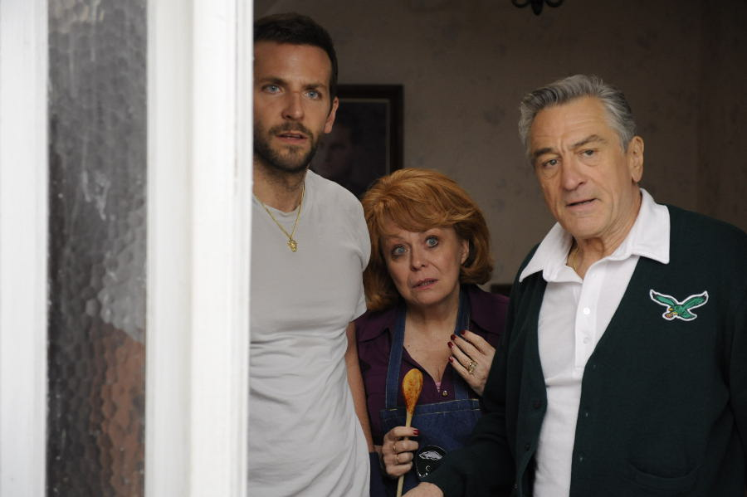
Poradnik pozytywnego myślenia (2012)

Slide 10
Wilbur chce się zabić (2002)
Wilbur chce się zabić. Jest rozczarowany życiem i nie widzi żadnych powodów, by je kontynuować. Samobójcze próby podejmował już kilkakrotnie, jednak każda kończyła się fiaskiem. Z kolei jego brat, Harbour, jest nieuleczalnym optymistą, którego jedynym życiowym celem jest troska o szczęście Wilbura. Ci dwaj ekscentrycy mieszkają w Glasgow, gdzie odziedziczyli niszczejącą księgarnię – jedyną pamiątkę po niedawno zmarłym ojcu. Harbour wierzy, że tym czego potrzebuje jego brat, jest dziewczyna. I faktycznie. Gdy pewnego dnia w drzwiach księgarni staje Alice, życie obu braci na zawsze się zmienia.

Slide 11
Przekleństwa niewinności (1999)
Pan Lisbon, matematyk z miejscowego liceum i jego żona, gospodyni domowa wychowują swe nastoletnie córki w surowej, lecz szczęśliwej atmosferze. Dziewczęta wzbudzają ogromne zainteresowanie chłopców z sąsiedztwa, którzy dzięki nim odkrywają tajemnice kobiecości. Gdy najmłodsza z sióstr, trzynastoletnia Cecilia, popełnia samobójstwo, fascynacja chłopców pogłębia się. Śledzą każdy ruch dziewcząt, zbierają przedmioty do nich należące, studiują pamiętnik Cecilii, szukając odpowiedzi na dręczące ich pytania...

Slide 12
Dom z piasku i mgły [reż.V.Perelman 2003]
Kathy Nicollo „Straciłam wszystko ... Mój dom, moją rodziną, moje życie ... Nic mnie już nie czeka”
Początek: Kathy L. jest 37-letnią kobietą, która straciła dom po swoich rodzicach, z powodu tego, że nie płaciła podatku. Była leczona psychiatrycznie ambulatoryjne z powodu nawracających myśli samobójczych. Kathy przyjeżdża kilkakrotnie obejrzeć swój były dom po nabyciu go przez nowych właścicieli, co pogłębia jej depresją i myśli suicydialne.
Wywiad: Kathy doświadcza objawów depresyjnych od ponad dwu lat. Przed rokiem była hospitalizowana przez kilka dni po tym, gdy usiłowała popełnić samobójstwo przy użyciu alkoholu zmieszanego z valium.
Leczenie: w czasie tej hospitalizacji Kathy była leczona krótko prozakiem, ale przestała go przyjmować, ze względu na brak skuteczności.

Slide 21
Sylvia (2003, reż. Christine Jeffs)
Historia kobiety poszukującej miłości i zrozumienia. Początkowo idylliczny związek poetów Sylvii Plath i Teda Hughesa komplikuje się zaraz po ślubie, gdy Ted zaczyna podporządkowywać małżeństwo swojej pisarskiej karierze, lekceważąc ambicje Sylvii jako kobiety i poetki. Tymczasem ona wciąż tworzy, a jej rozwijajaćy się niemal w ukryciu talent objawia się w wierszach i słynnej powieści „Szklany klosz”.
Rozpoznanie: depresja nawracająca, samobójstwo z przyczyn depresyjnych

Slide 22
Godziny [Stephan Daldry 2002]
Trzy historie, trzy kobiety, trzy okresy czasu (1900 r., 1950 r., 2001 r.), trzy depresje, trzy próby samobójcze.

Slide 26
Zaburzenia osobowości

Slide 27
Osobowość antysocjalna
The Boston Strangler Copycat Seven Cobra Criminal Law Out of the Darkness Silence of the Lambs
Hannibal

Slide 28
Osobowość pograniczna i histrioniczna
Fatal Attraction
Gone With the Wind Sunset Boulevard
Girl, Interupted

Slide 29
Osobowość narcystyczna
Alfie American Gigolo Citizen Kane Lawrence of Arabia Patton Boogie Nights
Sleeping With The Enemy
Quo Vadis (Neron)

Slide 30
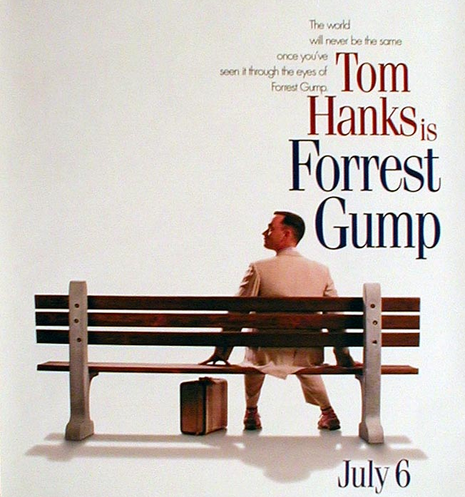

Slide 31
Psychozy

Slide 32
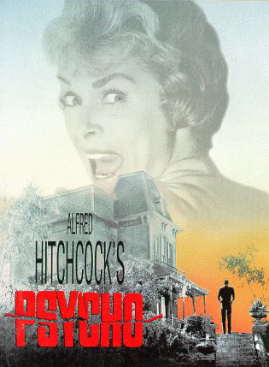
Notes:
Psychoza Alfreda Hitchcocka – osobowość mnoga, psychiatra Simon Oakland stara się w sposób psychodynamiczny wyjaśnić psychopatologię Normana Batesa; poprzedzający jego wypowiedź detektyw mowi ”jeśli ktokolwiek może to wyjaśnić, będzie to psychiatra”.

Slide 33
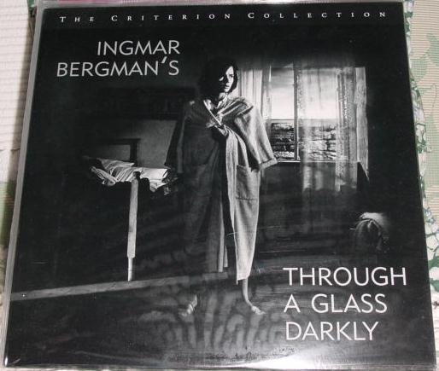
Notes:
Reż. I. Bergman; film z okresu, kiedy schizofrenia była traktowana jako zaburzenie „czynnościowe”, kiedy R.D. Laing i inni ortodoksyjni antypsychiatrzy upatrywali istoty zaburzeń w funkcjonowaniu rodziny; ojciec wykorzystuje psychotyczne przeżycia córek, jako „artystyczną inspirację”. Mimo traktowania „czynnościowego” schizofrenii, film jest pesymistyczny, podobnie jak jego raczej czarne, niż białe zdjęcia. Bergman powróci do tematu schizofrenii za 15 lat.

Slide 34
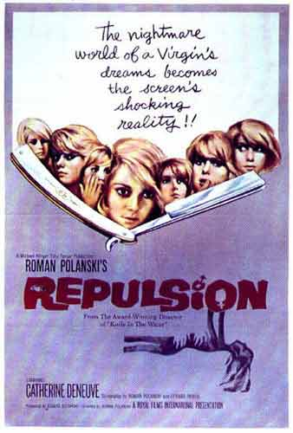
Notes:
Reż. Roman Polański – Carol (C. Denueve) pracuje w salonie piękności jako manikiurzystka. Jej przedchorobową osobowość można określić jako unikową. W krótkim czasie Carol doznaje coraz bardziej przerażających omamów wzrokowych. Obserwujemy ją zarówno w fazie dezorganizacji i objawów negatywnych, jak i katatonii w końcowej fazie filmu. Film jest traktowany jako prezentujący schizofrenię paranoidalną. Interpretacja zachorowania Carol na schizofrenię typowa dla lat 60-ch – schizofrenia jako reakcja na molestowanie seksualne w okresie dzieciństwa.

Slide 35
Notes:
Janet Campion – historia dziewczyny, która z powodu zaburzeń psychicznych zostaje zamknięta w szpitalu psychiatrycznym na 8 lat. Przetrwać pozwala jej twórczość literacka. Jest historia opisana przez samą pacjentkę Janet Frame. Jeden z filmów o związkach geniuszu i psychozy.

Slide 36
Notes:
Jeremy Leven; Johnny Depp, jako urojeniowy, ale chyba nie schizofreniczny pacjent

Slide 37
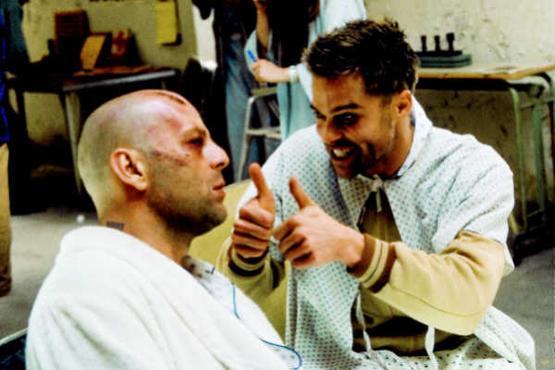
Notes:
Bruce Willis trafia do szpitala psychiatrycznego jako chory. Leczy go Madeleine Stowe. Reż. Terry Giliam

Slide 38
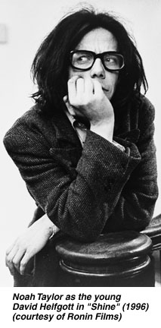
Notes:
Scott Hocks, historia schizoafektywnego pacjenta, odniesienia do lat dzieciństwa; deterioracja psychosocjalna utalentowanego artysty, powrót do funkcjonowania jako pianisty dzieki lekom

Slide 39
Piękny umysł
Znaczenie filmu dla destygmatyzacji
Czego z historii Nasha nie ma w filmie i jakie ma to znaczenie?
Dlaczego zrobiono ten film?

Slide 40
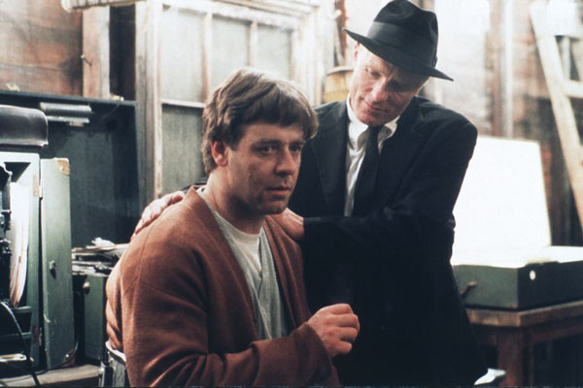

Slide 41
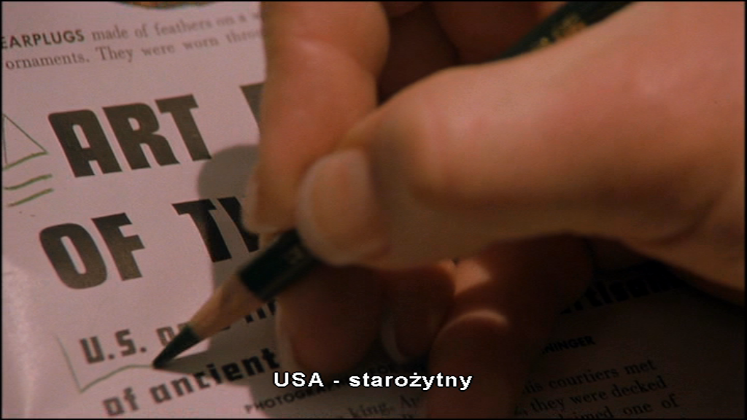

Slide 42
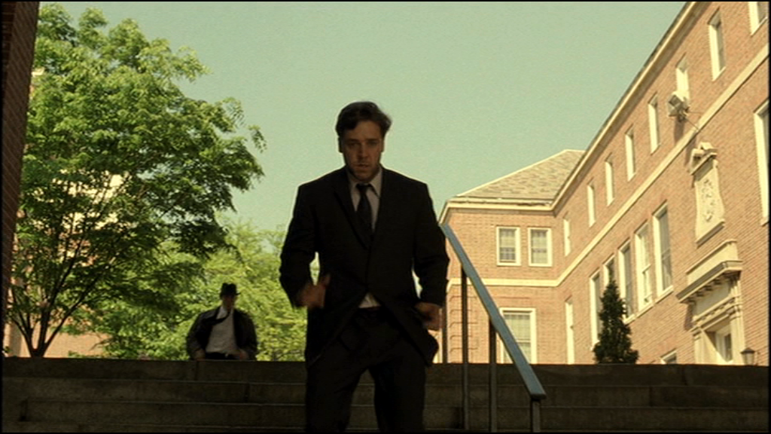

Slide 43
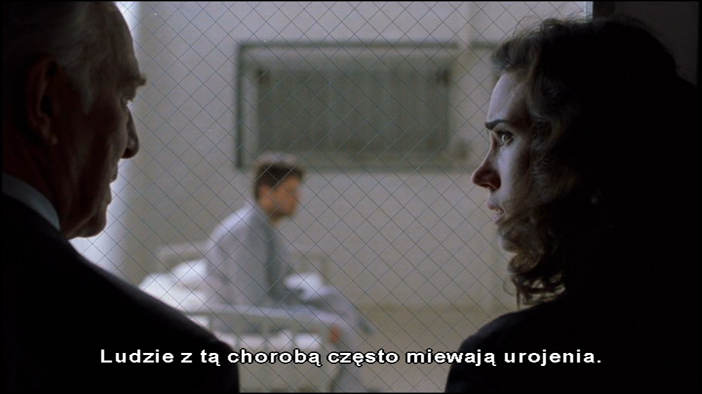

Slide 44
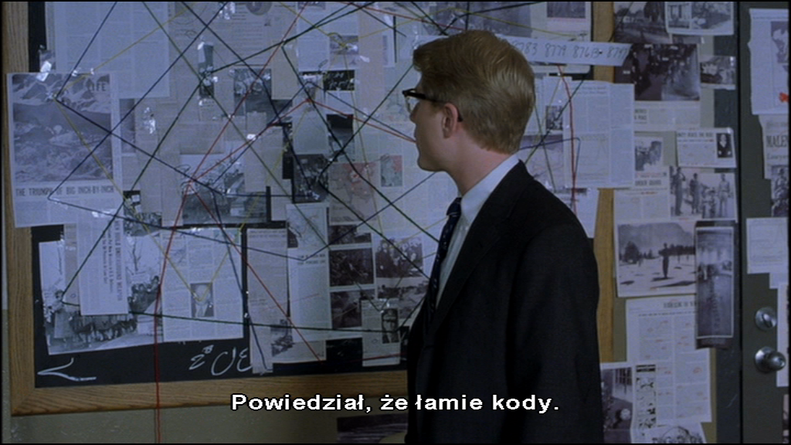

Slide 45
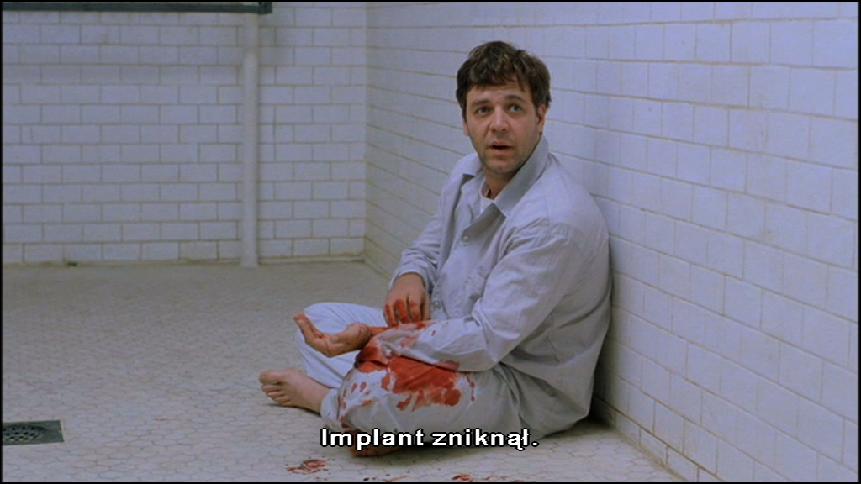

Slide 46
K-Pax
Czy Proth choruje na schizofrenię?
Jakie jest znaczenie traumy w okresie dorosłości w etiologii schizofrenii?
Czy hipnoza jest użyteczna w terapii schizofrenii?
Rola pacjentów w terapii?

Slide 47
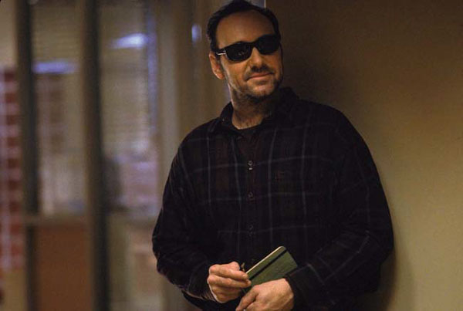
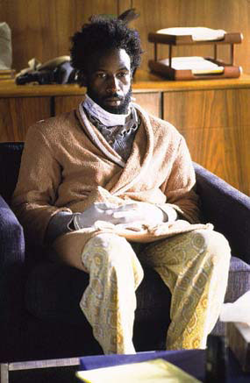
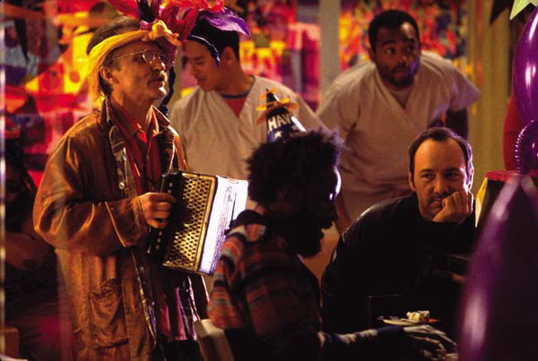
K-Pax

Slide 48
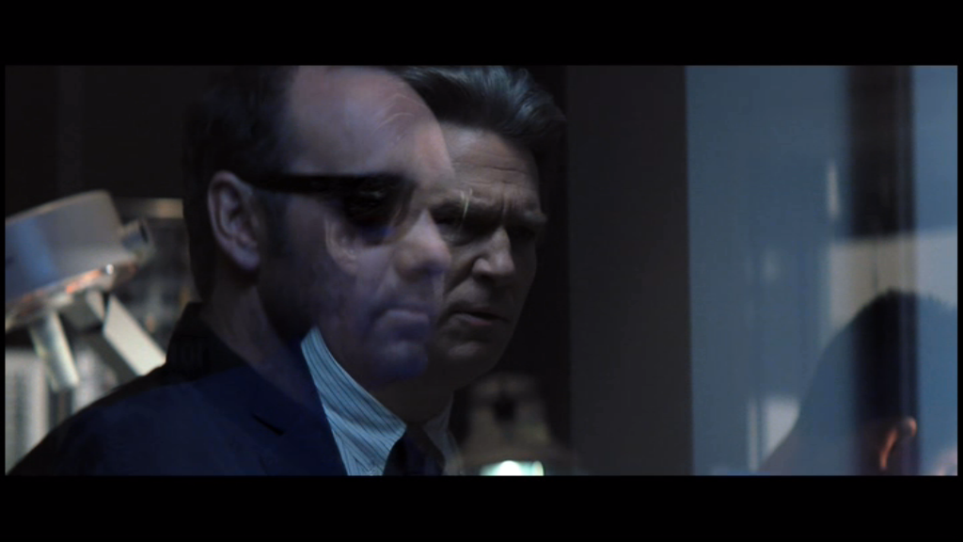

Slide 49
Pająk
Jakie jest znaczenie traumy dziecięcej w etiologii schizofrenii?
Era wymiarów schizofrenii
Na ile de-hospitalizacja służy chorym?
Jak zagrać objawy negatywne?

Slide 50
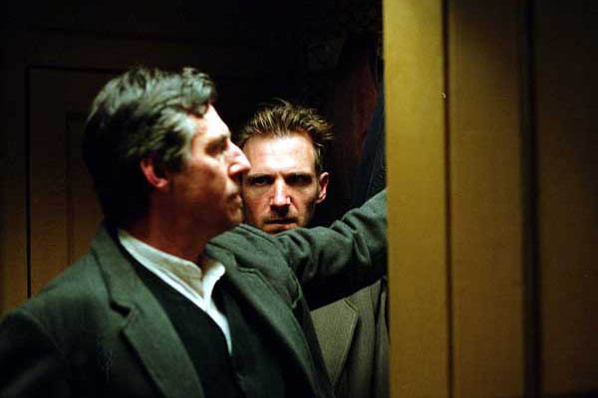
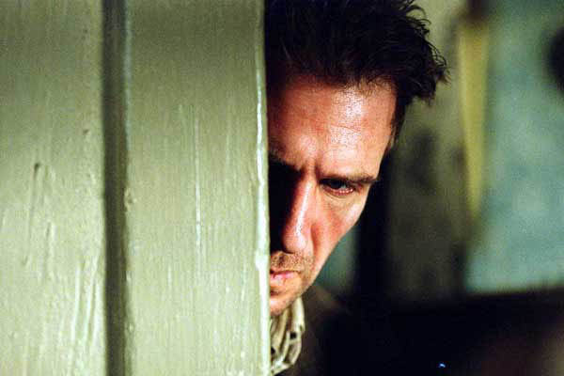
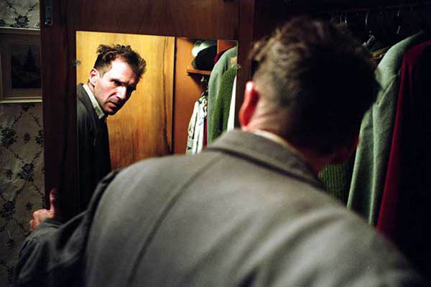
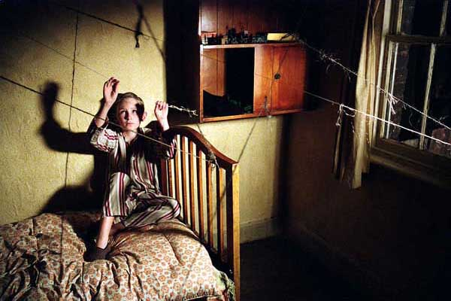
Spider

Slide 51
Dowód
Dzieci osób chorych
Nie ma prawdziwego geniusza bez odrobiny szaleństwa?
Kreatywność osób psychicznie chorych

Slide 52
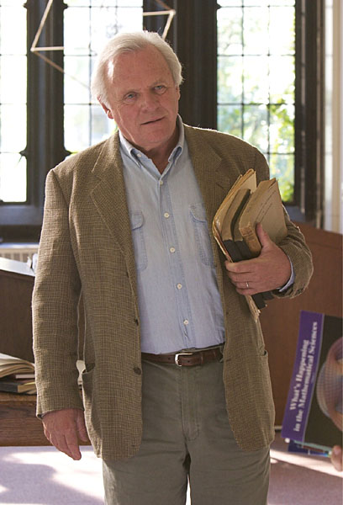
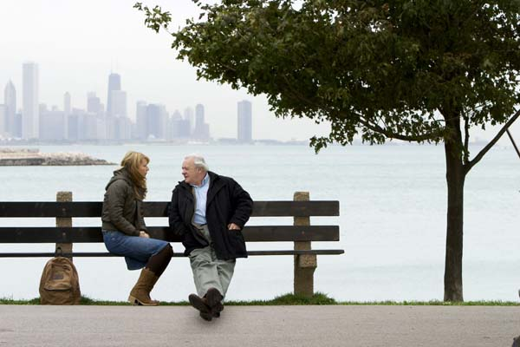
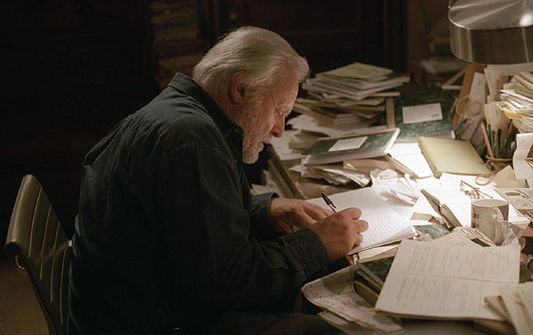
Proof [2005 r. reż. John Madden]

Slide 53
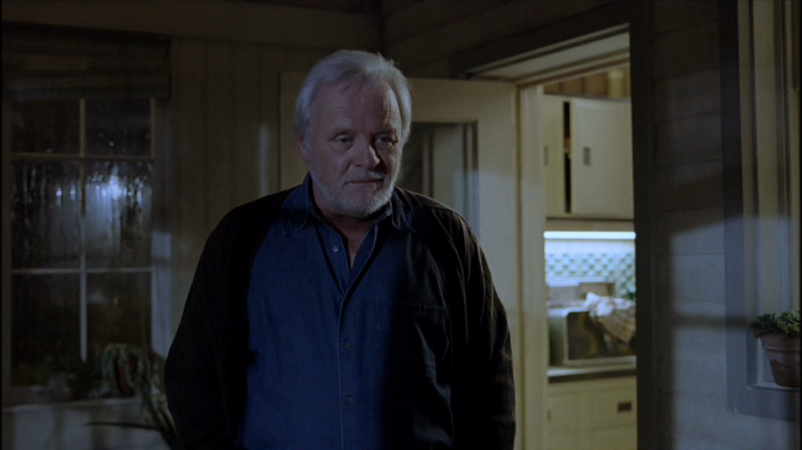

Slide 54
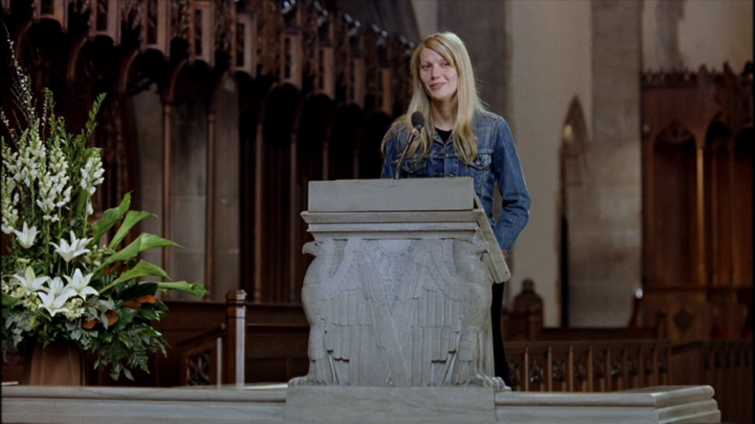

Slide 55
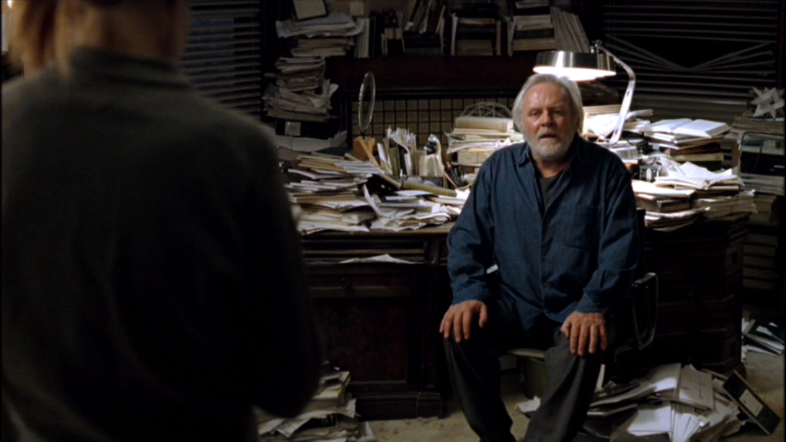

Slide 56
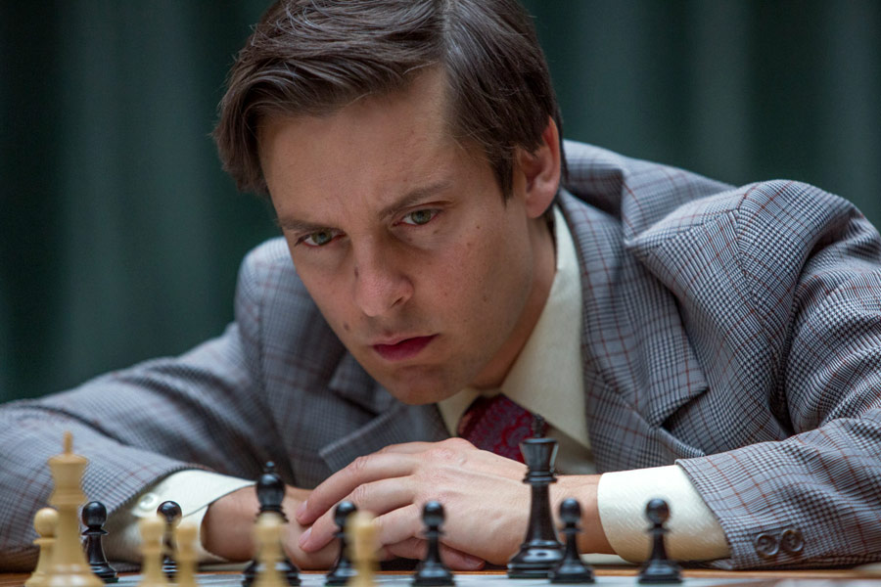
Pionek (2014)

Slide 57
Główne mity związane z filmami o schizofrenii
Film | Mit
Repulsion | Ludzie chorujący na schizofrenię są agresywni Schizofrenia rozwija się w ciągu kilku tygodni
A Beatiful Mind | Nie prawdziwego geniusza bez szaleństwa Omamy wzrokowe są typowe dla schizofrenii Insulinoterapia polega na wywoływaniu napadów drgawkowych
Spider | Osoby chore na schizofrenię nie są w stanie funkcjonować poza szpitalem
K-Pax | Nagły uraz psychiczny może być przyczyną schizofrenii

Slide 58
SUD

Slide 59
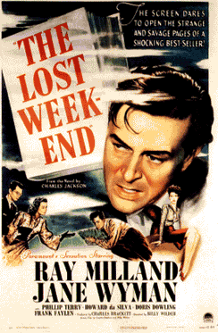
Alkoholizm

Slide 60
WSZYSCY JESTEŚMY CHRYSTUSAMI [2006 r. , reż. Marek Koterski]

Slide 61
SUD inne filmy
Ray (2004) – uzależnienie od heroiny i seksu
Coffee and cigarettes (2003) – j.o.
Requiem dla snu (2000)
Traffic (2000)
Hel

Slide 62
Zaburzenia lękowe

Slide 63
Fobie Vertigo

Slide 64
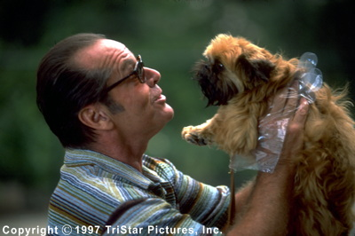
OCD As Good As It Gets

Slide 65
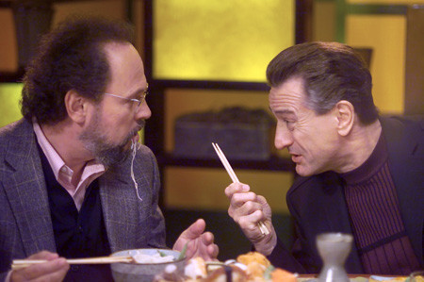
LĘK PANICZNY Analyze This , Analyze That

Slide 66
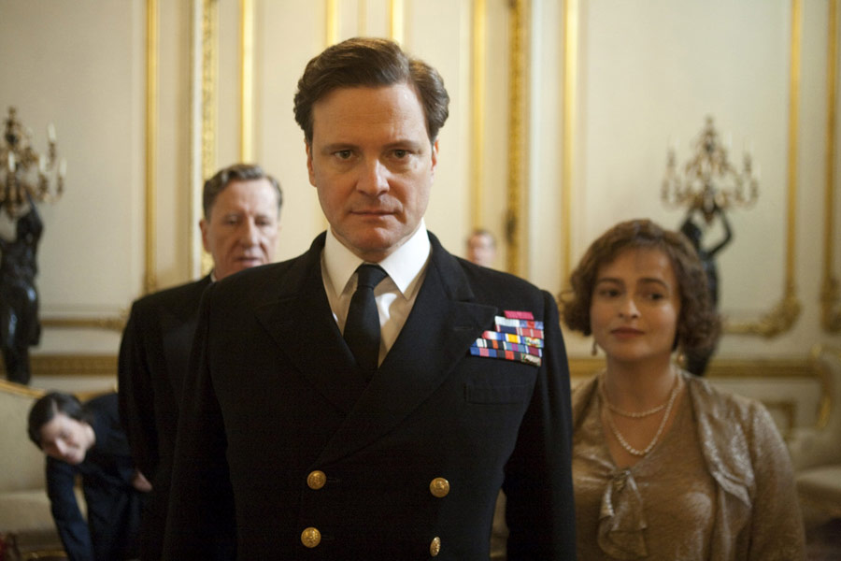
Jak zostać królem?

Slide 67
Zaburzenia neurokognitywne

Slide 68
Zaburzenia neurokognitywne i pedopsychiatria
50 pierwszych randek – zaburzenia LTM
Miasto Boga (2003) – zaburzenia zachowania z dobrą socjalizacją
Słoń (2003) – po prostu o Columbine
Wioska (2004) – upośledzenie umysłowe
Człowiek bez przeszłości (2002) – amnezja pourazowa
Pamięć
Przebudzenia
Memento (2001) – j.o.

Slide 69
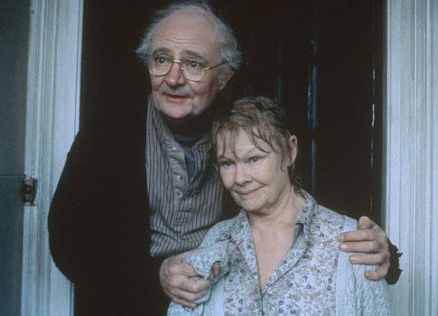
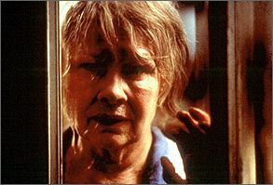
Choroba Alzheimera

Slide 70
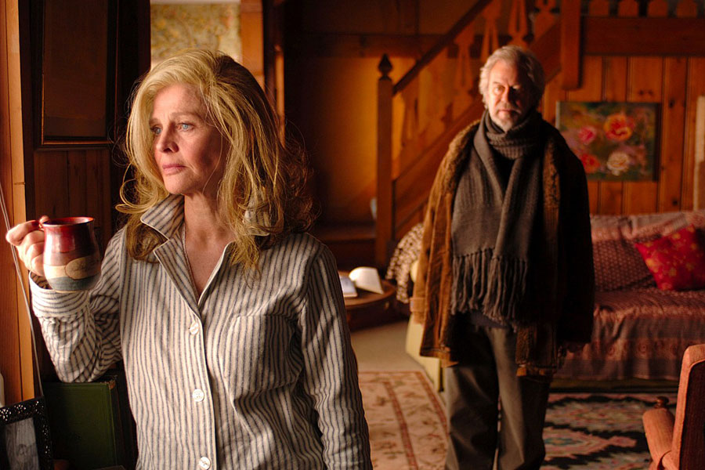
Daleko od niej (2006)

Slide 71
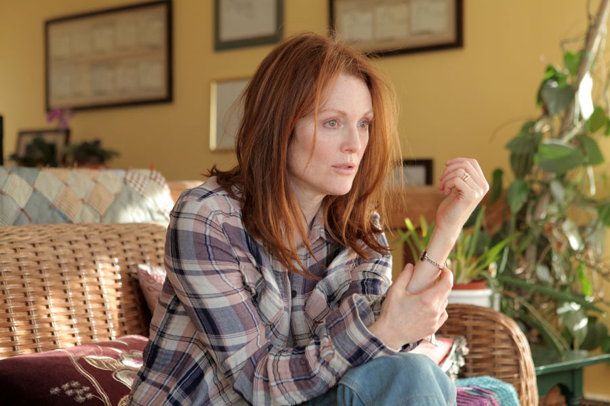
Still Alice

Slide 72
Zaburzenia snu, jedzenia i adaptacyjne
Między słowami (2003) – insomnia
Niezwyciężony Seabiscuit (2003) – bulimia
Mechanik (2004) – deprywacja senna
Insomnia (2002) – j.o.

Slide 73
Kinsey [2005 r., reż. Bill Condon]

Slide 74
Plusy portretowania zaburzeń psychicznych w filmach
Rosnąca świadomość istoty i powszechności psychoz
Możliwość informowania społeczeństwa o postępach w terapii i przypadkach malpractice
Szanse na zmianę stereotypów i nastawień do psychicznie chorych
Zachęcanie rodzin i samych pacjentów do udziału w terapii i procesie podejmowania decyzji

Slide 75
Terapeuci i ich pacjenci (klienci) – okiem kamery

Slide 76
„Dojrzewały razem. Sztuka filmowa i współczesna psychiatria były razem od chwili swoich narodzin, rosły obok siebie, aby pod koniec XX. wieku osiągnąć dojrzałość. Ich związek był przez wiele lat bardzo ścisły, ale czasami wrogi...
„Jeśli nie byłoby psychiatrii,
nie byłoby kina,
Albo trzeba by ją wymyślić”
Gabbard G. Gabbard K.

Slide 77
Problem percepcji
Zjazd APA 2000
Komitet APA – Media Watch
Liczne publikacje
Glen Gabbard, Krin Gabbard- Psychiatry and The Cinema
2002 – Czernikiewicz A. „Psychiatria w filmie, film w psychiatrii”
Zjazd Psychiatrów Polskich Warszawa 2004 _ Czernikiewicz A., Szulc A.

Slide 78
Psychoanaliza

Slide 79
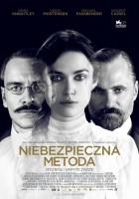
Niebezpieczna metoda
Reż. David Cronenberg (2011)

Slide 80
Niebezpieczna metoda
Karl Jung jest uczniem doświadczonego uczonego Zygmunta Freuda. Pod opieką starszego mentora poznaje techniki pozwalające na zaglądanie w głąb ludzkich umysłów i wyłanianie z nich najmroczniejszych pragnień. Pewnego dnia do szpitala psychiatrycznego, w którym pracuje Jung, przywieziona zostaje młoda i piękna pacjentka – Sabina. Wkrótce relacja między nim a nowoprzybyłą zacznie wykraczać daleko poza zwyczajny schemat leczenia.
W filmie wystąpili:
S. Spielrein
Z. Freud
K. Jung
P.E. Bleuler

Slide 81
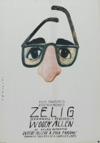
Zelig
Reż. Woody Allen (1983)

Slide 82
ZELIG
Opowieść ta i jej bohater są częścią historii Stanów Zjednoczonych. W latach 30-tych XX wieku media obiegły sensacyjne doniesienia o człowieku, którego niezwykłe zdolności zyskały mu wielki rozgłos w kraju i na świecie. Leonard Zelig zasłynął z umiejętności niewytłumaczalnej przez naukę metamorfozy ciała... Woody Allen stworzył film, którego dokumentalizowana konwencja daje widzowi absolutne wrażenie oglądania autentycznych wydarzeń "z epoki". Jednak wbrew pozorom historia niesamowitego Leonarda jest fikcyjna. Choć film jest komedią, jest również poważną refleksją na temat tożsamości jednostki zagubionej w masie ludzkiej.

Slide 83
Psychoterapia humanistyczna

Slide 84
Antwone Fisher (USA, 2002) reż. Denzel Washington
Antwone Fisher (Derek Luke) jest młodym żołnierzem amerykańskiej marynarki wojennej, który szokuje otoczenie niekontrolowanymi wybuchami przemocy. Gdy prowokuje kolejną awanturę, przełożeni kierują go na terapię do znanego psychiatry, dr. Jerome’a Davenporta (Denzel Washington). Z jego pomocą Antwone postanawia stawić czoła światu i własnym słabościom.

Slide 85
CBT

Slide 86
Facet, który się zawiesił Numb (Kanada, USA, 2007) reż. Harris Goldberg
Hollywoodzki scenarzysta Hudson Milbank (Matthew Perry) cierpi na chroniczną depresję. Odwiedza kolejnych lekarzy, poddaje się różnym terapiom, ale nic nie przynosi efektu. Wszystko ulega zmianie, kiedy Hudson spotyka Sarę (Lynn Collins), dzięki której znów zaczyna kochać.
Ale w tej scenie podlega CBT

Slide 87
Nie patrz w dół (reż. Larry Shaw) 1998
Dr Paul Sadowski udziela fachowej pomocy w duchu grupowej CBT w tym głównej bohaterce Carli – ona cierpi na agorafobię i PTSD (tragiczna śmierć siostry w górach)

Slide 88
Psychoterapia psychodynamiczna

Slide 89
Jak zostać królem (reż. Tom Hopper( (2010)
Fascynująca opowieść o człowieku, który uratował królestwo i w przełomowym momencie historii mężnie poprowadził Anglików w walce przeciwko najeźdźcy. Po szokującej abdykacji Edwarda VIII książę Albert musi, mimo wielkich oporów, zasiąść na tronie Anglii jako Jerzy VI. Ogromną przeszkodą w wypełnianiu monarszych obowiązków jest dla niego... problem z wysławianiem się. Jedyną osobą, która może pomóc Jerzemu w odnalezieniu własnego głosu i stawieniu czoła groźbie inwazji hitlerowskiej, okazuje się australijski specjalista o wielce nieortodoksyjnych metodach pracy nad wymową. Wkrótce rodzi się przyjaźń, która odmieni życie dwóch niezwykłych ludzi i zadecyduje o losach największej z wojen.

Slide 90
Habemus papam
Czyli:
Nanni Moretti w trzech rolach
Znamy tę historię

Slide 91
Towarzyszenie w zdrowieniu
SOLISTA (reż. Joe Wright – 2009)

Slide 92
Kto ma większe problemy – klienci czy terapeuci?
Całe życie z wariatami (reż. Jonas Pate – 2009)

Slide 93
Filmowy psychiatra (i psychoterapeuta) różne kategorie - APA
Dr Dippy – bardziej szalony niż jego pacjenci
Dr Evil – baardzo zły
Dr Wonderful – miły i ciepły
Dr Rigid – chciałby zamknąć św. Mikołaja w domu wariatów
Dr Line-Crosser – najczęściej angażuje się romantycznie (kobieta)

Slide 94
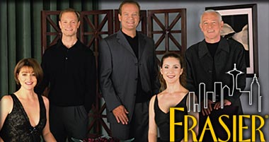
Dr Dippy
„Frasier” – 1993-2004
Dr Frasier Crane – Kelsey Grammer

Slide 95
Dr Dippy
„Analyze this” 1999
Dr Ben Sobol – Billy Crystal
Problemy rodzinne
Relacja z ojcem
Stresująca praca
Pacjent-terapeuta

Slide 96
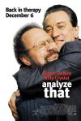
Dr Dippy
„Analyze that” – 2002

Slide 97
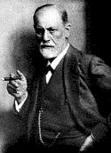
Dr Wonderful
„Freud” 1962
Montgomery Clift

Slide 98
Dr Wonderful
„The Three Faces of Eve” 1957
Dr Luther – Lee J. Cobb
Katarsis

Slide 99
Dr Wonderful
„Książę przypływów” 1991
Dr Susan Lowenstein - Barbra Streisand

Slide 100
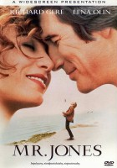
Mr Jones (reż. Mike Figgis – 1993)
Opowieść o manii, depresji, samobójstwie, terapii i line-corsser

Slide 101
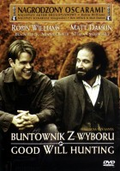
Kto odnosi sukcesy w psychoterapii?
Good Will Hunting (Gus van Sant -1997)
Relacje, relacje,
Will Hunting (Matt Damon) nie ma większych ambicji, niewiele też oczekuje od życia. Wykonuje dorywcze prace fizyczne, a wieczorami włóczy się po okolicznych barach, często wdając się w awantury. Zwrot w jego życiu następuje w dniu, kiedy nieoczekiwanie odkryte zostają jego wybitne uzdolnienia matematyczne, a on sam poznaje piękną studentkę. Will staje w obliczu pierwszego poważnego wyboru: musi zdecydować, czy nadal żyć będzie na pograniczu prawa, czy też podejmie rzucone mu wyzwanie ie i spróbuje zmienić swój stosunek do świata. W zmaganiach z samym sobą ma mu pomóc psycholog (Robin Williams), który słynie z niekonwencjonalnych metod działania.

Slide 102
Kobiety i Mężczyźni
60% mężczyzn, 40% kobiet
Mężczyźni – z reguły mniej efektywni, aroganccy, kłopoty ze sobą
Traktują pacjentów z góry, wchodzą w rolę „Boga”
Pacjentów traktują jak dzieci, a własne dzieci jak pacjentów

Slide 103
Kobiety
Początkowo – zimne i profesjonalne, stają się „prawdziwymi” kobietami pełnymi pasji i uczuć (dzięki pacjentom)
Częściej niż mężczyźni angażują się w związki erotyczne z pacjentami (w rzeczywistości jest odwrotnie)
Stereotyp utrzymany

Slide 104
Plusy i minusy portretowania psychoterapeutów w filmie fabularnym
Minusy
Plusy
Stereotypizacja i powierzchowność
Luksus klasy średniej…
…chyba że masz duuuży problem
Psychoterapeuta sam też sobie nie radzi
Nadreprezentacja psychoanalizy
„Psychoterapia nie jest taka straszna”
Przynajmniej nie szkodzi, a bywa że pomaga
Psychoterapeuta to nie Bóg ani aparat rtg, a jeśli guru, to tylko na chwilę
Psychoterapeuci są wśród nas (zwykli ludzie)
Pozwala na lepszą kwalifikację psychoterapeutów?

Slide 105
Ale jednak pozycja osób z zaburzeniami psychicznymi na liście 50 „antybohaterów” jest nadal bardzo wysoka
ANTYBOHATEROWIE
BOHATEROWIE
1. Dr H. Lecter (Milczenie owiec)
2. Norman Bates (Psycho)
5. Siostra Ratched (Lot nad kukułczym gniazdem)
7. Alex Forrest (Fatalne zauroczenie)
10. Królowa (Królewna Śnieżka i 7 Krasnoludków) ?
17. Annie Wilkes (Misery)
23. Eve Harrington (Wszystko o Ewie)
25. Jack Torrance (Lśnienie)
28. Max Cady (Przylądek strachu)
30. Travic Bickle (Taksówkarz)
(1. Atticus Finch (Zabić drozda)
….
(50. Generał Maximus Decimus Meridius)
….

Slide 106
Pytania jakie rodzą filmy z „wsadem” psychoterapeutycznym
Dlaczego nadal dominują filmy w których króluje psychoanaliza i neopsychoanaliza?
Czy problem przekraczania granic jest równie częsty w „realu’ jak w filmach?
Dlaczego tak rzadko terapeuci posługują się diagnozą?
Co zrobić w sytuacji takiej jak w Prime?
Czy wizerunek terapeuty w filmie jest zbliżony do rzeczywistości?
Czy filmy można wykorzystywać do szkolenia terapeutów?

Slide 107
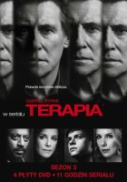
A co z TERAPIĄ?
A to już historia na inne opowiadanie

Slide 108
Szczególny pacjent – szczególny terapeuta tribute to james Gandolfini
Rodzina Soprano

Slide 109
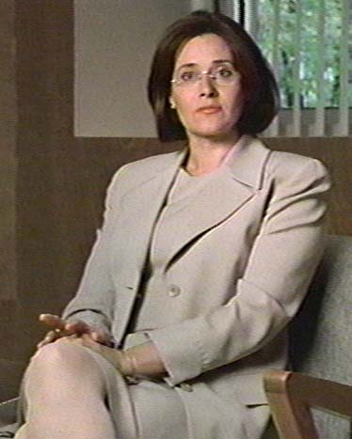
Normalny psychiatra (?)

